Slide 1
Brandwonden
https://brandwondenstichting.nl/
https://brandwondenzorg.nl

Slide 2
Terugblik vorige les
Vragen:
1.Welke lagen kent de huid?
2.Welke functies kent de huid?
3.Welke oorzaken van een verbranding ken je?
4.Onder welke wondsoort(en)/groep(en)
valt verbranding/brandwonden?

Slide 3
Antwoorden:
opperhuid, lederhuid,onderhuids bindweefsel
Bescherming tegen mechanisch geweld, binnen dringen van
ziekteverwekkers ( bacteriën, virussen en andere
schadelijke stoffen), straling (pigment), uitdroging,
Temperatuurregeling, Zintuigfunctie, Vorming Vit .D
vuur/steekvlam, hete vloeistoffen, elektriciteit, bijtende/chemische stoffen, contact met hete voorwerpen
4. Thermische, straling- ,elektrische- en chemische wonden

Slide 4
Brenda vertelt haar levensverhaal

Slide 6
Definitie brandwond?
Een brandwond is:
een gedeeltelijke of een volledige beschadiging van de
huid, die wordt veroorzaakt door inwerking van
warmte, een chemische stof of elektriciteit, gedurende
een bepaalde tijd, boven een bepaalde kritische
temperatuur ( bij circa 40° Celsius beschadigt de huid al).

Slide 7
Oorzaken brandwonden
Zonverbranding Geen wond maar een ontstekingsreactie van de huid
Hete vloeistofverbranding Een blaar of een zeer pijnlijke wond door bijvoorbeeld een ongeluk met een kop thee
Contactverbranding Een blaar of een zeer pijnlijke wond door het aanraken van een heet voorwerp
Vuur / vlamverbranding Een (diepe) wond door contact met een (steek)vlam
Verbranding door elektriciteit (diepe) wonden door de inwerking van elektriciteit
Chemische verbranding Een wond door de inwerking van een chemische stof

Slide 8
De diepte van de brandwond hangt af van:
temperatuur,
inwerkingstijd van de hitte op de huid,
oorzaak van de verbranding (bijvoorbeeld hete vloeistof of vuur).
plaats van de verbranding
leeftijd

Slide 9
Afhankelijk van de diepte van de verbranding is er, over het algemeen, sprake van verschillende ‘graden’.

Slide 10
Risico’s :
Bij verbranding verliest de huid een deel van haar vitale
functies:
warmteverlies: het lichaam verliest veel warmte omdat de huid de temperatuur niet kan vasthouden
vochtverlies: de huid kan het vocht niet tegenhouden
infectiegevaar: waar de huid defect is, kan door inwerking van bacteriën een infectie ontstaan.

Slide 11
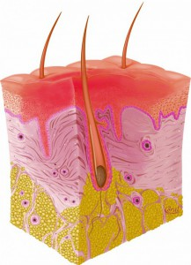
Eerstegraads verbranding
Een eerstegraads verbranding ontstaat wanneer je bijvoorbeeld te lang onbeschermd in de zon hebt gezeten. De huid is niet stuk en daarom noemen we het geen brandwond, maar een verbranding. Een eerstegraads verbranding kan erg pijn doen.
Kenmerken eerstegraads verbranding:
•Geen wond, dus de huid is niet stuk
•Soms wat opgezwollen
•Rood en/of roze
•Droog
•Prikkelend tot pijnlijk

Slide 12
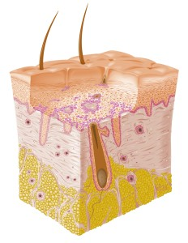
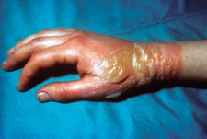
Oppervlakkig tweedegraads brandwond
Er is een onderscheid te maken tussen een oppervlakkig tweedegraads brandwond en een diep-tweedegraads brandwond. Een oppervlakkige tweedegraads brandwond is rood, nat, pijnlijk en er is sprake van kapotte en/of intacte blaren. Blaren kunnen zelfs na uren ontstaan.
Kenmerken tweedegraads brandwond:
Glanzend rood, roze
De opperhuid is beschadigd tot in de lederhuid
Nat
Blaren
Pijnlijk
Voelt soepel

Slide 13
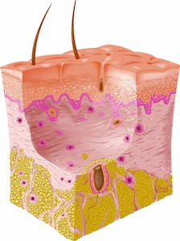
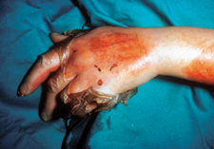
Diep-tweedegraads brandwond
Bij een diep-tweedegraads brandwond is de lederhuid meer aangetast dan bij een oppervlakkige tweedegraads brandwond. De warmte heeft langer kunnen doordringen in de huid. Bij een diep tweedegraads brandwond is er sprake van een wond en deze is roodachtig/wit, nat en zeer pijnlijk. Er kunnen open en/of dichte blaren zichtbaar aanwezig zijn
Kenmerken diep tweedegraads brandwond:
Rood/wit
De lederhuid is meer aangetast dan bij
een oppervlakkige tweedegraads brandwond
Nat
Blaren
Pijnlijk
Voelt soepel

Slide 14
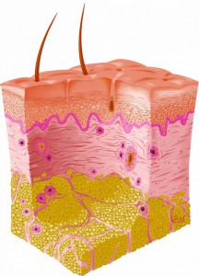
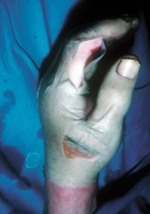
Derdegraads brandwond
Bij een zijn zowel de opperhuid als de lederhuid volledig beschadigd tot in het onderhuids vetweefsel. Een derdegraads brandwond is wit, beige/bruin of zwart, droog en leerachtig en de wond is nauwelijks pijnlijk omdat de zenuwen zijn aangetast. Wel zit er vaak een pijnlijke tweedegraads wond omheen.
Kenmerken derdegraads brandwond:
Zowel de opperhuid als de lederhuid zijn volledig
beschadigd tot in het onderhuids vetweefsel
Wit, beige tot donkerbruin
Droog, leerachtig
Nauwelijks pijnlijk
Is stug

Slide 15
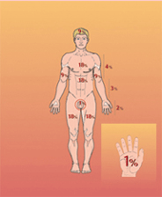
Regel van 9 (patiënten ouder dan 15 jaar)
Spoed:
Volwassene verbrand
oppervlak van meer
dan 10%
Kind: meer dan 5%

Slide 16
De regel van 9 is een goede manier om te meten hoeveel procent van het oppervlak van het lichaam verbrand is. Hierbij staat ieder lichaamsdeel voor 9% of een meervoud daarvan behalve het geslachtsdeel. Meten met hand van het slachtoffer
Omdat het lastig kan zijn het oppervlak te berekenen als delen van lichaamsdelen verbrand zijn kun je ook meten met de hand van het slachtoffer. De oppervlakte van de hand met gesloten vingers staat daarbij voor 1%. In veel gevallen kan het nog handiger zijn om met je eigen hand op je eigen lichaam de grote van de brandwond van het slachtoffer uit te meten.

Slide 17
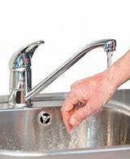
Advies: “water de rest komt later”!
EHBO advies:
koel de wond eerst min. 10 minuten onder lauw stromend water, chemische verbranding min. 45 minuten
verwijder (knellende) kleding en sieraden; luier
laat vastzittende kleren zitten, ga eventueel met kleding en al onder de lauwe douche.
Voorkom afkoeling
Bedek wonden met schone kompressen/doeken; niets op smeren
Grote wonden: niet eten en drinken; wacht op arts/ambu

Slide 18
Advies: “water de rest komt later”!
pijn bestrijding
snelle daling van temperatuur van de huid
beperking oedeemvorming
vermindering plasmaverlies uit de circulatie
waardoor de shock minder ernstig verloopt

Slide 19
Behandeling Brandwonden EHBO

Slide 20
Behandeling
Eerstegraads brandwonden: genezen zonder specifieke behandeling
Oppervlakkige tweedegraads brandwonden:
met intacte blaar: blaar puncteren /verwijderen na 5 dagen, vetgaasverband (vaseline/ biogaas/betadine)
met kapotte blaar: hydrocolloid of folie, blaar na 5 dagen verwijderen
Overige tweede- en derdegraads (grote en diepe brandwonden): Zilversulfadiazine crème (antibioticum)
Tetanus: geïndiceerd bij tweede- en derdegraads verbrandingen

Slide 21
Brandwonden
https://www.youtube.com/watch?v=i7Y7UTv70k0

